Slide 1

ECMAscript (ES6 ES7) – WHAT’S NEW

Slide 2
Ссылки на оригиналы статей
https://airbrake.io/blog/javascript/es6-javascript-whats-new-1
https://airbrake.io/blog/javascript/es6-javascript-whats-new-part-two
https://airbrake.io/blog/javascript/es6-javascript-whats-new-part-3
https://airbrake.io/blog/javascript/es6-javascript-whats-new-part-4
https://airbrake.io/blog/javascript/es6-javascript-whats-new-part-5
https://airbrake.io/blog/javascript/es6-javascript-whats-new-part-6
https://www.hongkiat.com/blog/ecmascript-6/
http://exploringjs.com/es6/ch_overviews.html
https://medium.freecodecamp.org/here-are-examples-of-everything-new-in-ecmascript-2016-2017-and-2018-d52fa3b5a70e
https://getinstance.info/news/new-features-in-es6/
https://getinstance.info/news/new-features-in-es6-2/
https://getinstance.info/news/new-features-in-es6-3/
https://www.smashingmagazine.com/2015/10/es6-whats-new-next-version-javascript/
https://medium.freecodecamp.org/whats-the-difference-between-javascript-and-ecmascript-cba48c73a2b5

Slide 3
Навигация по теории:
Разница между ECMAscript и Java Script
Ecma International (организация)
ECMA-262 (стандарт)
Скриптовый язык
Спецификация ECMAScript.
JavaScript (язык)
Свойства JavaScript, не характерные для ECMAScript
JavaScript-движок
ECMAScript 6
Babel

Slide 4
Разница между ECMAscript и Java Script
Немного истории:
JavaScript создавался как скриптовый язык для Netscape. После чего он был отправлен в ECMA International для стандартизации
К странице навигации

Slide 5
Это привело к появлению нового языкового стандарта, известного как ECMAScript.
Последующие версии JavaScript уже были основаны на стандарте ECMAScript. Проще говоря, ECMAScript — стандарт, а JavaScript — самая популярная реализация этого стандарта.
К странице навигации

Slide 6
Рассмотрим список определений, составленный с упором на согласованность и ясность.
Определения не совсем полны. Они построены таким образом, чтобы вы хорошо разобрались в связях и родстве между JavaScript и ECMAScript.
К странице навигации

Slide 7

Ecma International
Организация, которая создает стандарты веб-технологий
---------------------------------------------------------------------
Чтобы проиллюстрировать пример «стандарта» (хотя и созданного не в Ecma): вспомните обо всех клавиатурах, которые вы когда-либо использовали. В подавляющем большинстве случаев раскладка была одинаковой? А пробел, клавиша Enter, курсорные клавиши? Цифры находились в верхнем ряду? Это объясняется тем, что большинство разработчиков используют при создании дизайна клавиатуры стандарт раскладки QWERTY.
К странице навигации

Slide 8
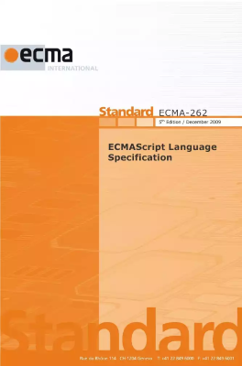
ECMA-262
Это стандарт, изданный Ecma International. В нём прописана спецификация скриптового языка общего назначения.
ECMA-262 — это стандарт, подобный QWERTY, только представляющий собой спецификацию скриптового языка, называющегося ECMAScript.
К странице навигации

Slide 9
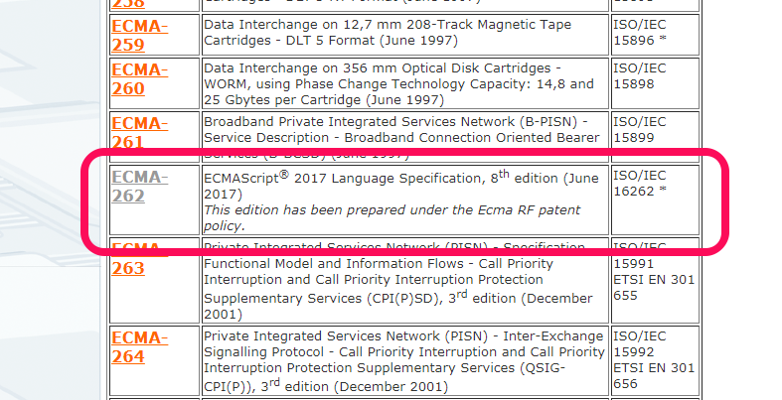
ECMA-262 можно считать учётным номером ECMAScript.
К странице навигации

Slide 10
Скриптовый язык
Язык программирования, созданный для работы с существующим объектом или системой.
----------------------------------------------------------------------
Чтобы понять, как язык программирования становится скриптовым языком, рассмотрим команды «ходить», «бегать» и «прыгать». Их кто-то должен выполнять, например, человек, собака или персонаж видеоигры. Без выполняющего команды актера все эти «ходить», «бегать» и «прыгать» не имеют смысла. Этот набор действий аналогичен скриптовому языку, который предназначен для управления внешним объектом
К странице навигации

Slide 11

ECMAScript
Описанная в ECMA-262 спецификация создания скриптового языка общего назначения. Синоним: спецификация ECMAScript.
«ECMA-262» — это название и стандарта, и спецификации скриптового языка ECMAScript. ECMAScript содержит правила, сведения и рекомендации, которые должны соблюдаться скриптовым языком, чтобы он считался совместимым с ECMAScript.
К странице навигации

Slide 12

Спецификация языка ECMAscript 2017
https://www.ecma-international.org/publications/files/ECMA-ST/Ecma-262.pdf
885 страниц для чтения на досуге
К странице навигации

Slide 13

JavaScript
Скриптовый язык общего назначения, соответствующий спецификации ECMAScript. Это диалект языка ECMAScript.
К странице навигации

Slide 14
ECMAScript — это спецификация, на которой JavaScript основан.
Из спецификации ECMAscript вы узнаете, как создать скриптовый язык, а из документации JavaScript— как использовать скриптовый язык.
К странице навигации

Slide 15
Когда люди называют JavaScript «диалектом языка ECMAScript», они имеют в виду то же самое, что и при упоминании о диалектах английского, французского или китайского языка. Диалект большую часть своего лексикона и синтаксиса наследует из родительского языка, от которого при этом заметно отличается. Как сказано в ECMA-262, JavaScript в основном реализует спецификацию ECMAScript, но с некоторыми отличиями.

Slide 16
Свойства JavaScript, не характерные для ECMAScript (от Mozilla)
link: https://developer.mozilla.org/en-US/docs/Web/JavaScript/New_in_JavaScript/ECMAScript_Next_support_in_Mozilla
Скриншот (следующий слайд) от 3 сентября 2017 года.
Это список экспериментально проверенных характерных особенностей JavaScript, которые не являются частью ECMAScript.
К странице навигации

Slide 17
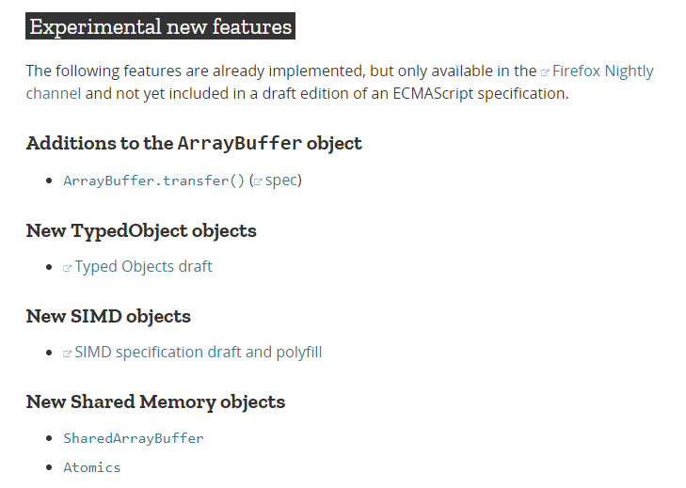

Slide 18
JavaScript-движок
Программа или интерпретатор, способный понимать и выполнять JavaScript-код. Синонимы: интерпретатор JavaScript, реализация JavaScript.
Для браузера JavaScript-движок — это как для человека способность понимать речь. Если опять обратиться к нашему примеру с «ходить», «бегать» и «прыгать», то JavaScript-движок — часть «объекта», который на самом деле понимает, что означают эти действия.
К странице навигации

Slide 19

Разное быстродействие браузеров
Два человека поймут команду «прыгать», но один из них отреагирует раньше, потому что смог быстрее понять и обработать команду. Аналогично, два браузера могут понимать код JavaScript, но один из них работает быстрее, потому что его JavaScript-движок работает эффективнее.
К странице навигации

Slide 20
Разработчики, как правило, задают вопросы вроде
«Какую версию ECMAScript поддерживает этот браузер?» или
«Какие функции ECMAScript поддерживает этот браузер?»
Они хотят знать, удалось ли Google, Mozilla и Microsoft наделить JavaScript-движки (соответственно V8, SpiderMonkey и Chakra) свойствами, описанными в последней версии ECMAScript.
К странице навигации

Slide 21
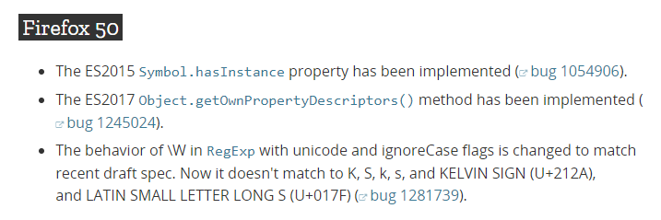
Ответы на многие вопросы вы найдёте в Таблице совместимости ECMAscript.
Link: http://kangax.github.io/compat-table/es6/ Если выйдет новая версия ECMAScript, то в JavaScript-движках не появятся разом все нововведения. Они будут внедряться постепенно, релиз за релизом, как это видно на примере журнала изменений JavaScript в Firefox:

Slide 22

ECMAScript 6
Это шестая редакция стандарта ECMA-262, внёсшая в спецификацию ECMAScript существенные изменения и улучшения. Синонимы: ES6, ES2015 и ECMAScript 2015.
С 2015 года Ecma International перешла на ежегодные релизы ECMAScript, и эту версию ECMAScript переименовали с ES6 на ES2015. Ecma International стала называть новые версии спецификации ECMAScript в соответствии с годом выпуска. То есть ES6 и ES2015 — это одно и то же.
К странице навигации

Slide 23

Babel
Транспилятор, конвертирующий код ES6 в код ES5.
К странице навигации

Slide 24
Курица или яйцо
JavaScript был создан в 1996 году. В 1997 году Ecma International предложила стандартизировать JavaScript, и в результате появился ECMAScript. Но поскольку JavaScript соответствует спецификации ECMAScript, JavaScript является примером реализации ECMAScript. Получается, что ECMAScript основан на JavaScript, а JavaScript основан на ECMAScript. Да, это смахивает на затёртый кинематографический штамп, когда путешественники во времени становятся своими собственными родителями. Забавно, хотя и немного странно.
К странице навигации

Slide 25
Arrow Functions Стрелочные функции
ES6:
[1, 2, 3].map(n => n * 2);
// -> [ 2, 4, 6 ]
ES5 equivalent:
[1, 2, 3].map(function(n) { return n * 2; }, this);
// -> [ 2, 4, 6 ]
Вернуться к теории

Slide 26
ES6:
var evens = [2, 4, 6, 8, 10];
// Expression bodies
var odds = evens.map(v => v + 1);
var nums = evens.map((v, i) => v + i);
console.log(odds);
// -> [3, 5, 7, 9, 11]
console.log(nums);
// -> [2, 5, 8, 11, 14]
// Statement bodies
var fives = [];
nums = [1, 2, 5, 15, 25, 32];
nums.forEach(v => {
if (v % 5 === 0)
fives.push(v);
});
console.log(fives);
// -> [5, 15, 25]
// Lexical this
var bob = {
_name: 'Bob',
_friends: [],
printFriends() {
this._friends.forEach(f =>
console.log(this._name + ' knows ' + f));
}
}
Вернуться к теории

Slide 27
'use strict';
var evens = [2, 4, 6, 8, 10];
// Expression bodies
var odds = evens.map(function (v) {
return v + 1;
}, this);
var nums = evens.map(function (v, i) {
return v + i;
}, this);
console.log(odds);
// -> [3, 5, 7, 9, 11]
console.log(nums);
// -> [2, 5, 8, 11, 14]
var fives = [];
nums = [1, 2, 5, 15, 25, 32];
// Statement bodies
nums.forEach(function (v) {
if (v % 5 === 0) {
fives.push(v);
}
}, this);
console.log(fives);
// -> [5, 15, 25]
// Lexical this
var bob = {
_name: 'Bob',
_friends: [],
printFriends: function printFriends() {
this._friends.forEach(function (f) {
return console.log(this._name + ' knows ' + f);
}, this);
}
};
Вернуться к теории

Slide 28
Block Scoping Functions Функции ограниченной области видимости
ES6:
// let определяет локальную переменную, видимую в пределах {}
'use strict';
var a = 5;
var b = 10;
if (a === 5) {
let a = 4; // область видимости в пределах тела if
var b = 1; // область видимости внутри всей функции
console.log(a); // 4
console.log(b); // 1
}
console.log(a); // 5
console.log(b); // 1
Вернуться к теории

Slide 29
ES5:
'use strict';
var a = 5;
var b = 10;
if (a === 5) {
// больше всего похоже на представленный вариант
(function () {
var a = 4;
b = 1;
console.log(a); // 4
console.log(b); // 1
})();
}
console.log(a); // 5
console.log(b); // 1
Вернуться к теории

Slide 30
ES6:
// const в ES6 создает неизменяемые переменные, используемые только для чтения
'use strict';
// определяет favorite константой и присваивает значение 7
const favorite = 7;
// Попытка переопределить константу
try {
favorite = 15;
} catch (err) {
console.log('my favorite number is still: ' + favorite);
// продолжит выводить 7
}
Вернуться к теории

Slide 31
ES5:
'use strict';
// константа 7
Object.defineProperties(window, {
favorite: {
value: 7,
enumerable: true
}
});
var favorite = 7;
// попытка изменить значение
favorite = 15;
// продолжает выводить значение 7
console.log('my favorite number is still: ' + favorite);
Вернуться к теории

Slide 32
Template Literals Шаблонные строки
ES6:
/////////////////////////////////
var person = 'Addy Osmani';
console.log(`Yo! My name is ${person}!`);
//////////////////////////////////
var user = {name: 'Caitlin Potter'};
console.log(`Thanks for getting this into V8, ${user.name}.`);
/////////////////////////////////
var a = 50;
var b = 100;
console.log(`The number of JS frameworks is ${a + b} and not ${2 * a + b}.`);
/////////////////////////////////
// переход на новую строку без использования \n\
console.log(`string text line 1
string text line 2`);
/////////////////////////////////
// Functions inside expressions
function fn() { return 'result'; }
console.log(`foo ${fn()} bar`);
Вернуться к теории

Slide 33
ES5:
'use strict';
///////////////////////////////////
var person = 'Addy Osmani';
console.log('Yo! My name is ' + person + '!');
//////////////////////////////////
var user = { name: 'Caitlin Potter' };
console.log('Thanks for getting this into V8, ' + user.name + '.');
//////////////////////////////////
var a = 50;
var b = 100;
console.log('The number of JS frameworks is ' + (a + b) + ' and not ' + (2 * a + b) + '.');
//////////////////////////////////////
console.log('string text line 1\nstring text line 2');
// ИЛИ
console.log('string text line 1\n\
string text line 2');
/////////////////////////////////////
function fn() {
return 'result';
}
console.log('foo ' + fn() + ' bar');
Вернуться к теории

Slide 34
Computed Property Names Вычисляемые имена свойств позволяют указывать свойства в объектных литералах на основе выражений:
ES6:
var prefix = 'foo';
var myObject = {
[prefix + 'bar']: 'hello',
[prefix + 'baz']: 'world'
};
console.log(myObject['foobar']);
// -> hello
console.log(myObject['foobaz']);
// -> world
Вернуться к теории

Slide 35
ES5:
'use strict';
var prefix = 'foo';
var myObject = {};
myObject[prefix + 'bar'] = 'hello';
myObject[prefix + 'baz'] = 'world';
console.log(myObject['foobar']);
// -> hello
console.log(myObject['foobaz']);
// -> world
Вернуться к теории

Slide 36
Destructuring Assignment
это выражение JavaScript, которое позволяет извлекать данные из массивов или объектов с помощью синтаксиса, который отражает структуру массива и литералов объектов.
ES6:
var {foo, bar} = {foo: 'lorem', bar: 'ipsum'};
// foo => lorem and bar => ipsum
ES5:
'use strict';
var _ref = { foo: 'lorem', bar: 'ipsum' };
// foo => lorem and bar => ipsum
var foo = _ref.foo;
var bar = _ref.bar;
Вернуться к теории

Slide 37
Default Parameters
Параметры по умолчанию позволяют функциям иметь необязательные аргументы без необходимости проверять arguments.length или проверять undefined.
ES6:
function greet(msg='hello', name='world') {
console.log(msg,name);
}
greet();
// -> hello world
greet('hey');
// -> hey world
Вернуться к теории

Slide 38
ES5:
'use strict';
function greet() {
// unfair ... if you access arguments[0] like this you can simply
// access the msg variable name instead
var msg = arguments[0] === undefined ? 'hello' : arguments[0];
var name = arguments[1] === undefined ? 'world' : arguments[1];
console.log(msg, name);
}
function greet(msg, name) {
(msg === undefined) && (msg = 'hello');
(name === undefined) && (name = 'world');
console.log(msg,name);
}
// using basic utility that check against undefined
function greet(msg, name) {
console.log(
defaults(msg, 'hello'),
defaults(name, 'world')
);
}
greet();
// -> hello world
greet('hey');
// -> hey world
Вернуться к теории

Slide 39
ES6:
function f(x, y=12) {
// y = 12 не определено или определено как underfined
return x + y;
}
f(3) === 15;
ES5:
'use strict';
function f(x, y) {
if (y === undefined) {
y = 12;
}
return x + y;
}
f(3) === 15;
Вернуться к теории

Slide 40
Iterators And For-Of
Данные итераторы полезно использовать для организации работы класса внутри цикла for. Интерфейс похож на итератор-интерфейс. Итерация с помощью цикла for..of выглядит так:
Вернуться к теории

Slide 41
ES6:
for (let element of [1, 2, 3]) {
console.log(element);
}
// => 1 2 3
Вернуться к теории

Slide 42
ES6 (без использования for-of):
'use strict';
for (var _iterator = [1, 2, 3][Symbol.iterator](), _step; !(_step = _iterator.next()).done;) {
var element = _step.value;
console.log(element);
}
// => 1 2 3
Вернуться к теории

Slide 43
ES5 (приближенный вариант):
// Используем forEach()
// Не требуется объявление переменных(elements) тк они передаются в качестве аргументов
var a = [1,2,3];
a.forEach(function (element) {
console.log(element);
});
// => 1 2 3
// извлекаем в цикле
var a = [1,2,3];
for (var i = 0; i < a.length; ++i) {
console.log(a[i]);
}
// => 1 2 3
Вернуться к теории

Slide 44
Classes
ES6:
class Hello {
constructor(name) {
this.name = name;
}
hello() {
return 'Hello ' + this.name + '!';
}
static sayHelloAll() {
return 'Hello everyone!';
}
}
class HelloWorld extends Hello {
constructor() {
super('World');
}
echo() {
alert(super.hello());
}
}
var hw = new HelloWorld();
hw.echo();
alert(Hello.sayHelloAll());
Вернуться к теории

Slide 45
ES5 (близкий вариант):
function Hello(name) {
this.name = name;
}
Hello.prototype.hello = function hello() {
return 'Hello ' + this.name + '!';
};
Hello.sayHelloAll = function () {
return 'Hello everyone!';
};
function HelloWorld() {
Hello.call(this, 'World');
}
HelloWorld.prototype = Object.create(Hello.prototype);
HelloWorld.prototype.constructor = HelloWorld;
HelloWorld.sayHelloAll = Hello.sayHelloAll;
HelloWorld.prototype.echo = function echo() {
alert(Hello.prototype.hello.call(this));
};
var hw = new HelloWorld();
hw.echo();
alert(Hello.sayHelloAll());
Вернуться к теории

Slide 46
//Более верная (хотя и слегка многословная) интерпретация есть в Babel.
Вернуться к теории

Slide 47
Numeric Literals Числовые литералы
ES6:
var binary = [
0b0,
0b1,
0b11
];
console.assert(binary === [0, 1, 3]);
var octal = [
0o0,
0o1,
0o10,
0o77
];
console.assert(octal === [0, 1, 8, 63]);
Вернуться к теории

Slide 48
ES5:
'use strict';
var binary = [0, 1, 3];
console.assert(binary === [0, 1, 3]);
var octal = [0, 1, 8, 63];
console.assert(octal === [0, 1, 8, 63]);
Вернуться к теории

Slide 49
Property Method Assignment Метод свойств
ES6:
var object = {
value: 42,
toString() {
return this.value;
}
};
console.log(object.toString() === 42);
// -> true
Вернуться к теории

Slide 50
ES5:
'use strict';
var object = {
value: 42,
toString: function toString() {
return this.value;
}
};
console.log(object.toString() === 42);
// -> true
Вернуться к теории

Slide 51
Object Initializer Shorthand Сокращение инициализации объекта
Позволяет избежать повторений кода
ES6:
function getPoint() {
var x = 1;
var y = 10;
return {x, y};
}
console.log(getPoint() === {
x: 1,
y: 10
});
Вернуться к теории

Slide 52
ES5:
'use strict';
function getPoint() {
var x = 1;
var y = 10;
return { x: x, y: y };
}
console.log(getPoint() === {
x: 1,
y: 10
});
Вернуться к теории

Slide 53
Spread Operator Оператор распределения
Позволяет разбить массив на несколько формальных параметров
ES6:
function add(a, b) {
return a + b;
}
let nums = [5, 4];
console.log(add(...nums));
Вернуться к теории

Slide 54
ES5:
'use strict';
var _toArray = function (arr) {
return Array.isArray(arr) ? arr : [].slice.call(arr);
};
function add(a, b) {
return a + b;
}
var nums = [5, 4];
console.log(add.apply(null, _toArray(nums)));
Вернуться к теории

Slide 55
ES6:
function f(x, y, z) {
return x + y + z;
}
// передает каждый элемент массива как аргумент
f(...[1,2,3]) === 6;
Вернуться к теории

Slide 56
ES5:
'use strict';
function f(x, y, z) {
return x + y + z;
}
// передает каждый элемент массива как аргумент
f.apply(null, [1, 2, 3]) === 6;
Вернуться к теории

Slide 57
Proxying a function object Прокси
Прокси используются программистами для объявления расширенной семантики JavaScript объектов. Стандартная семантика реализована в движке JavaScript, который обычно написан на низкоуровневом языке программирования, например C++. Прокси позволяют программисту определить поведение объекта при помощи JavaScript. Другими словами они являются инструментом метапрограммирования.
Вернуться к теории

Slide 58
ES6:
var target = function () {
return 'I am the target';
};
var handler = {
apply: function (receiver, ...args) {
return 'I am the proxy';
}
};
var p = new Proxy(target, handler);
console.log(p() === 'I am the proxy');
// -> true
Вернуться к теории

Slide 59
ES5:
Прокси отсутствует
Вернуться к теории

Slide 60
Array-like object to array Из объекта в массив
ES6:
var listFriends = function() {
var friends = Array.from(arguments);
friends.forEach(friend => {
console.log(friend);
});
};
listFriends('ann', 'bob');
// -> 'ann'
// -> 'bob'
var divs = document.querySelectorAll('div');
Array.from(divs).forEach(node => {
console.log(node);
});
// -> <div>...</div>
// -> <div>...</div>
Вернуться к теории

Slide 61
ES5:
var listFriends = function() {
var friends = [].slice.call(arguments)
friends.forEach(function(friend) {
console.log(friend);
});
};
listFriends('ann', 'bob');
// -> 'ann'
// -> 'bob'
var divsArray = [].slice.call(document.querySelectorAll('div'));
divsArray.forEach(function(node) {
console.log(node);
});
// -> <div>...</div>
// -> <div>...</div>
Вернуться к теории

